Slide 1

Final Design Highlights
Design finale del sito web Gioco.it
gruppo: La Triade
Marco Benito Tomasone Simone Boldrini Luca Genova

Slide 2
Introduzione
Gioco.it è uno dei più famosi, se non il più importante e famoso, sito di giochi online per bambini e ragazzi
Il sito comprende la più vasta collezione di giochi sul web (dai giochi educativi ai giochi d’azzardo)
Abbiamo ridisegnato il design di Gioco.it prendendo a carico le preoccupazioni che i genitori hanno sull’utilizzo del sito

Slide 3
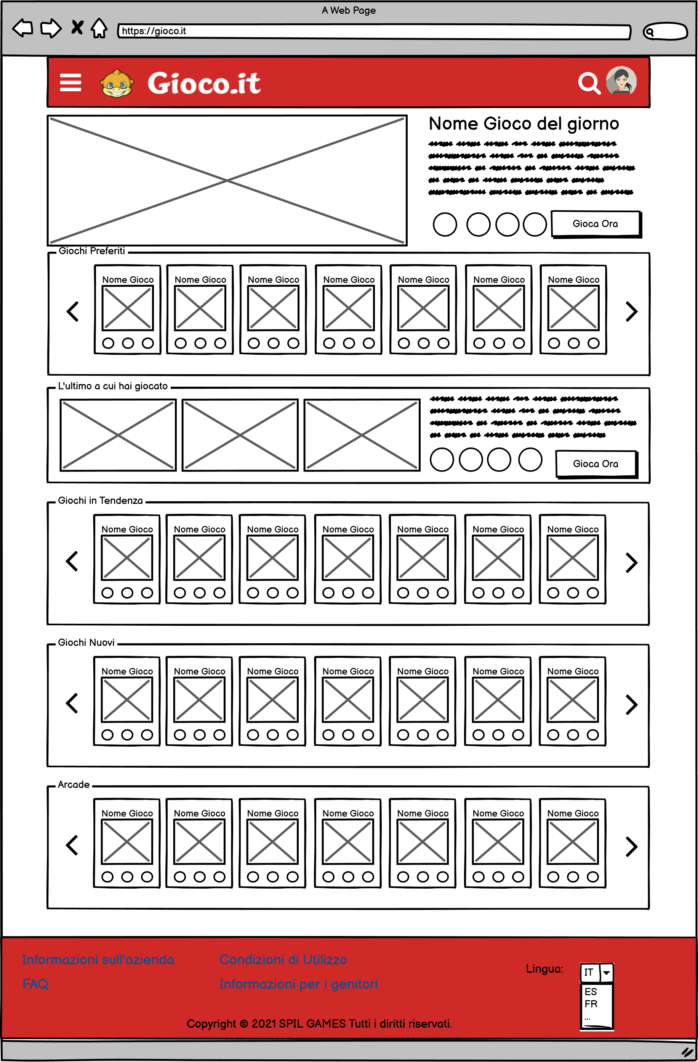
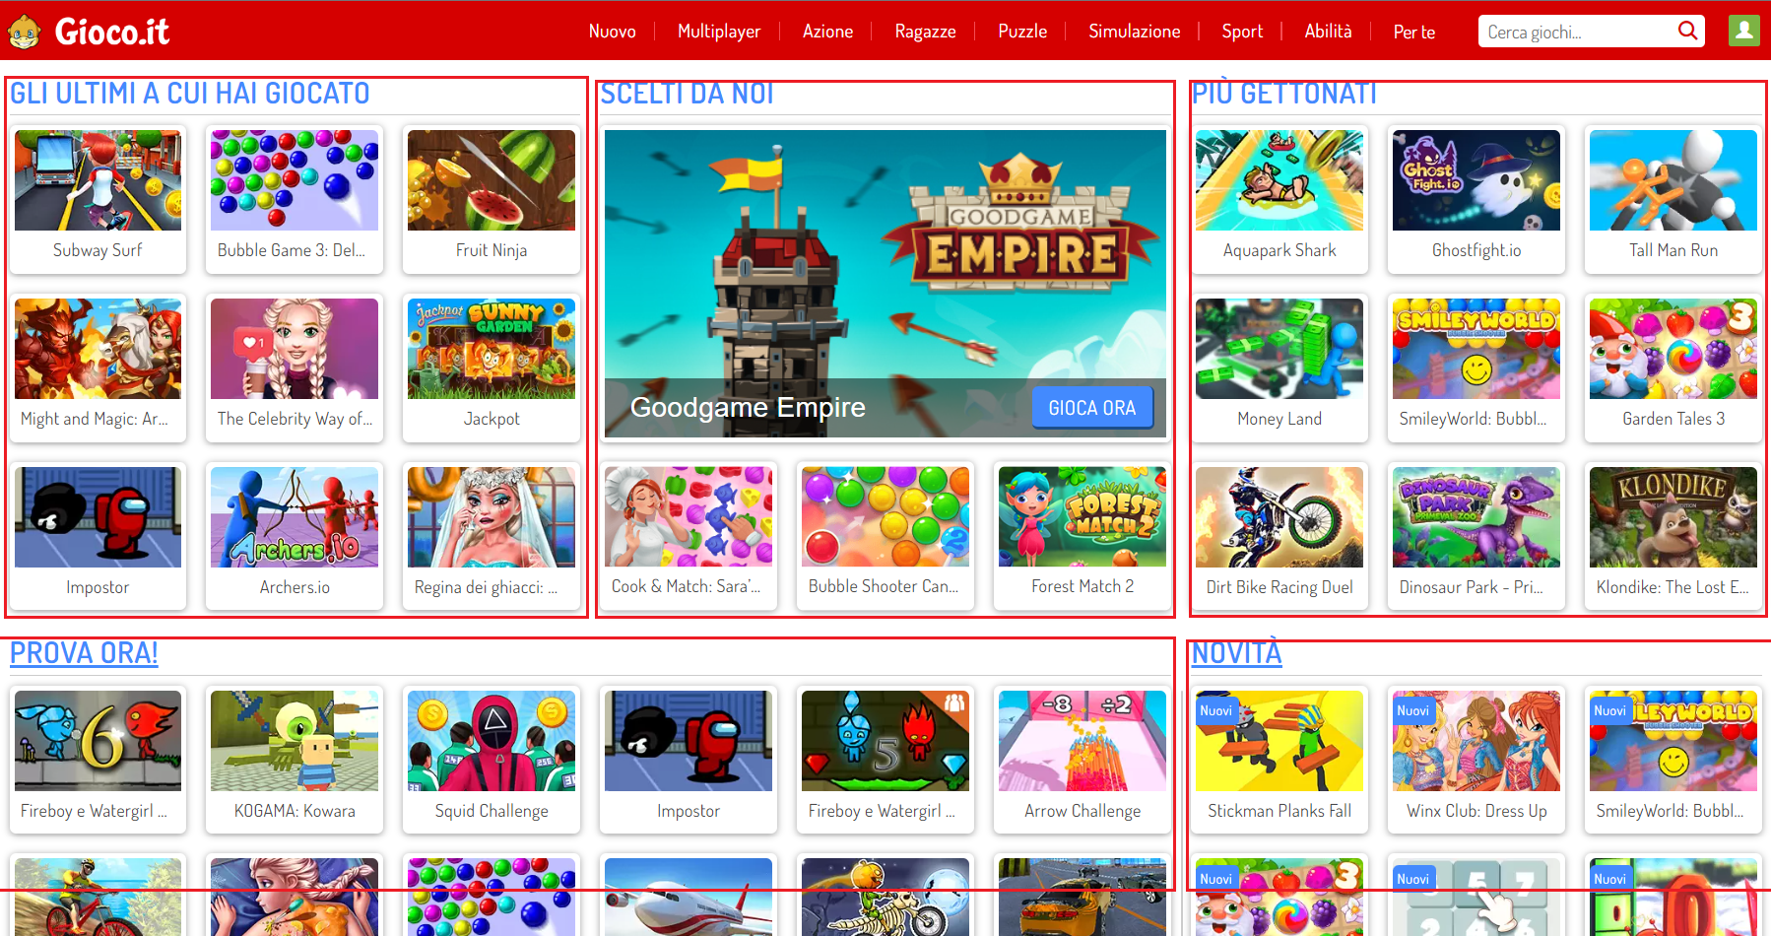
Prima e dopo: Homepage
La homepage del sito è divisa in:
Header -> il menu è stato rimpiazzato dalla Toast Icon, il pannello di ricerca verrà mostrato solo al click nell'apposita icona
Corpo -> versione organizzata in liste e aggiunta la sezione «Gioco del giorno». Sono stati aggiunti delle informazioni ai giochi
Footer -> rimasto simile

Slide 4
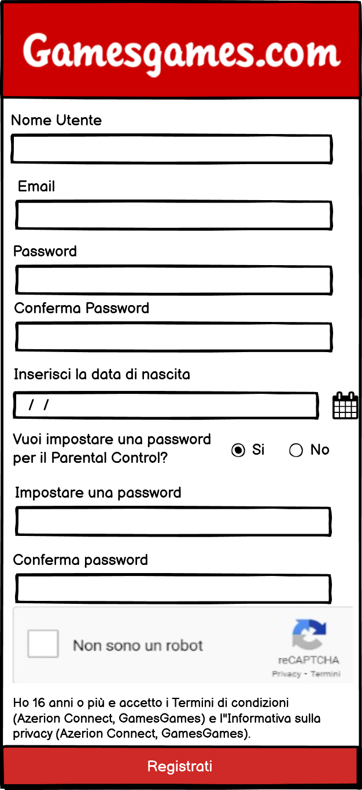
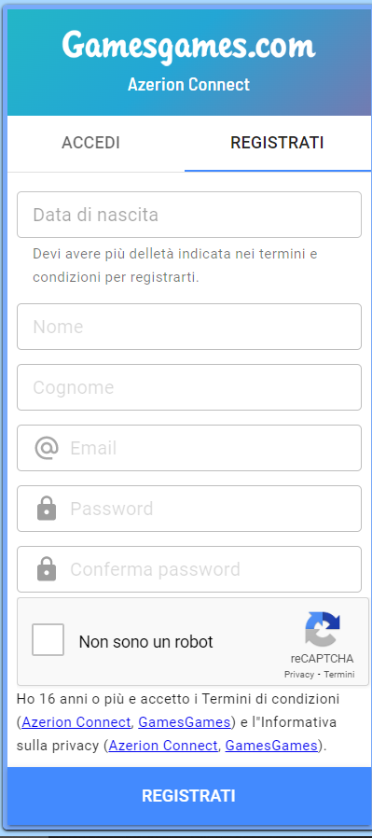
Prima e dopo: Login e Registrazione
La sezione di Login è rimasta la stessa, ma abbiamo cambiato la sezione di Registrazione aggiungendo la parte del Parental Control

Slide 5
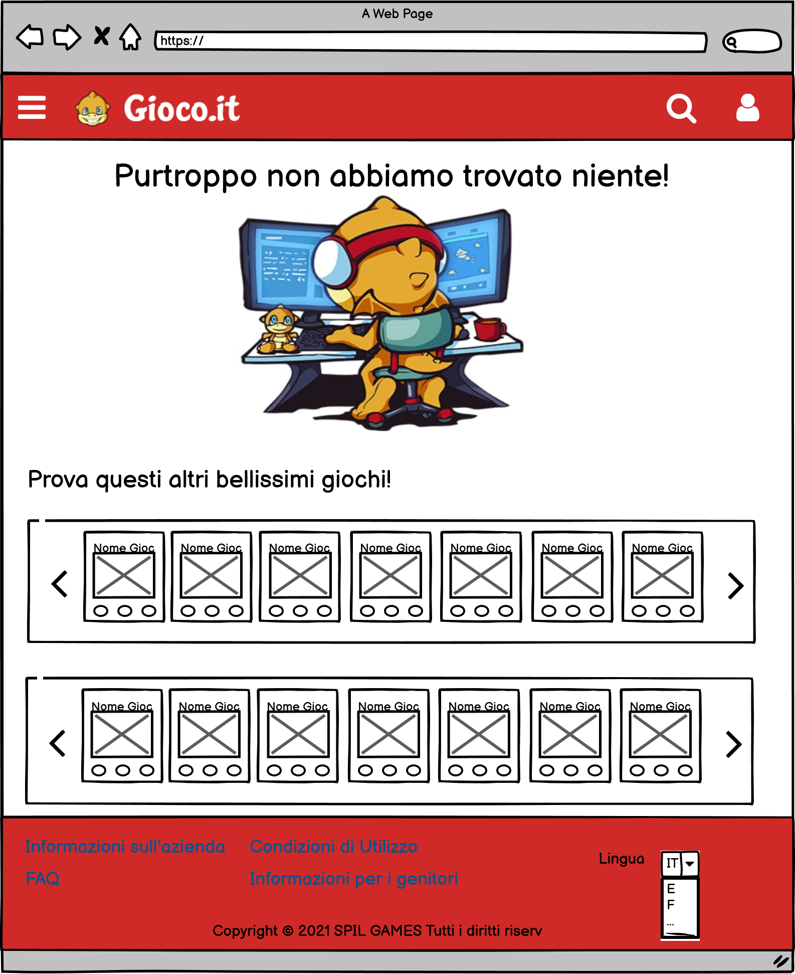
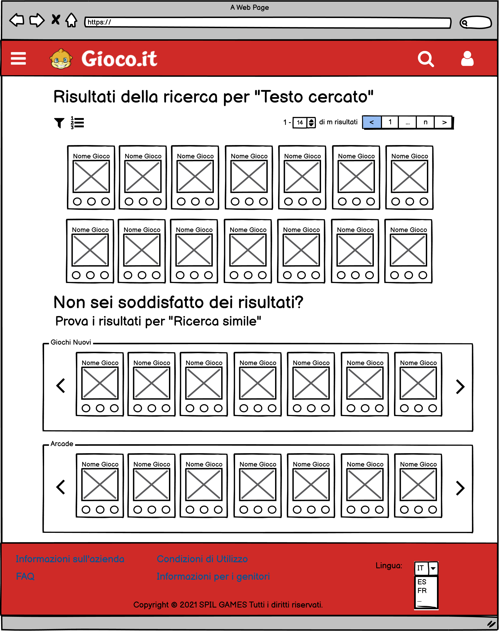
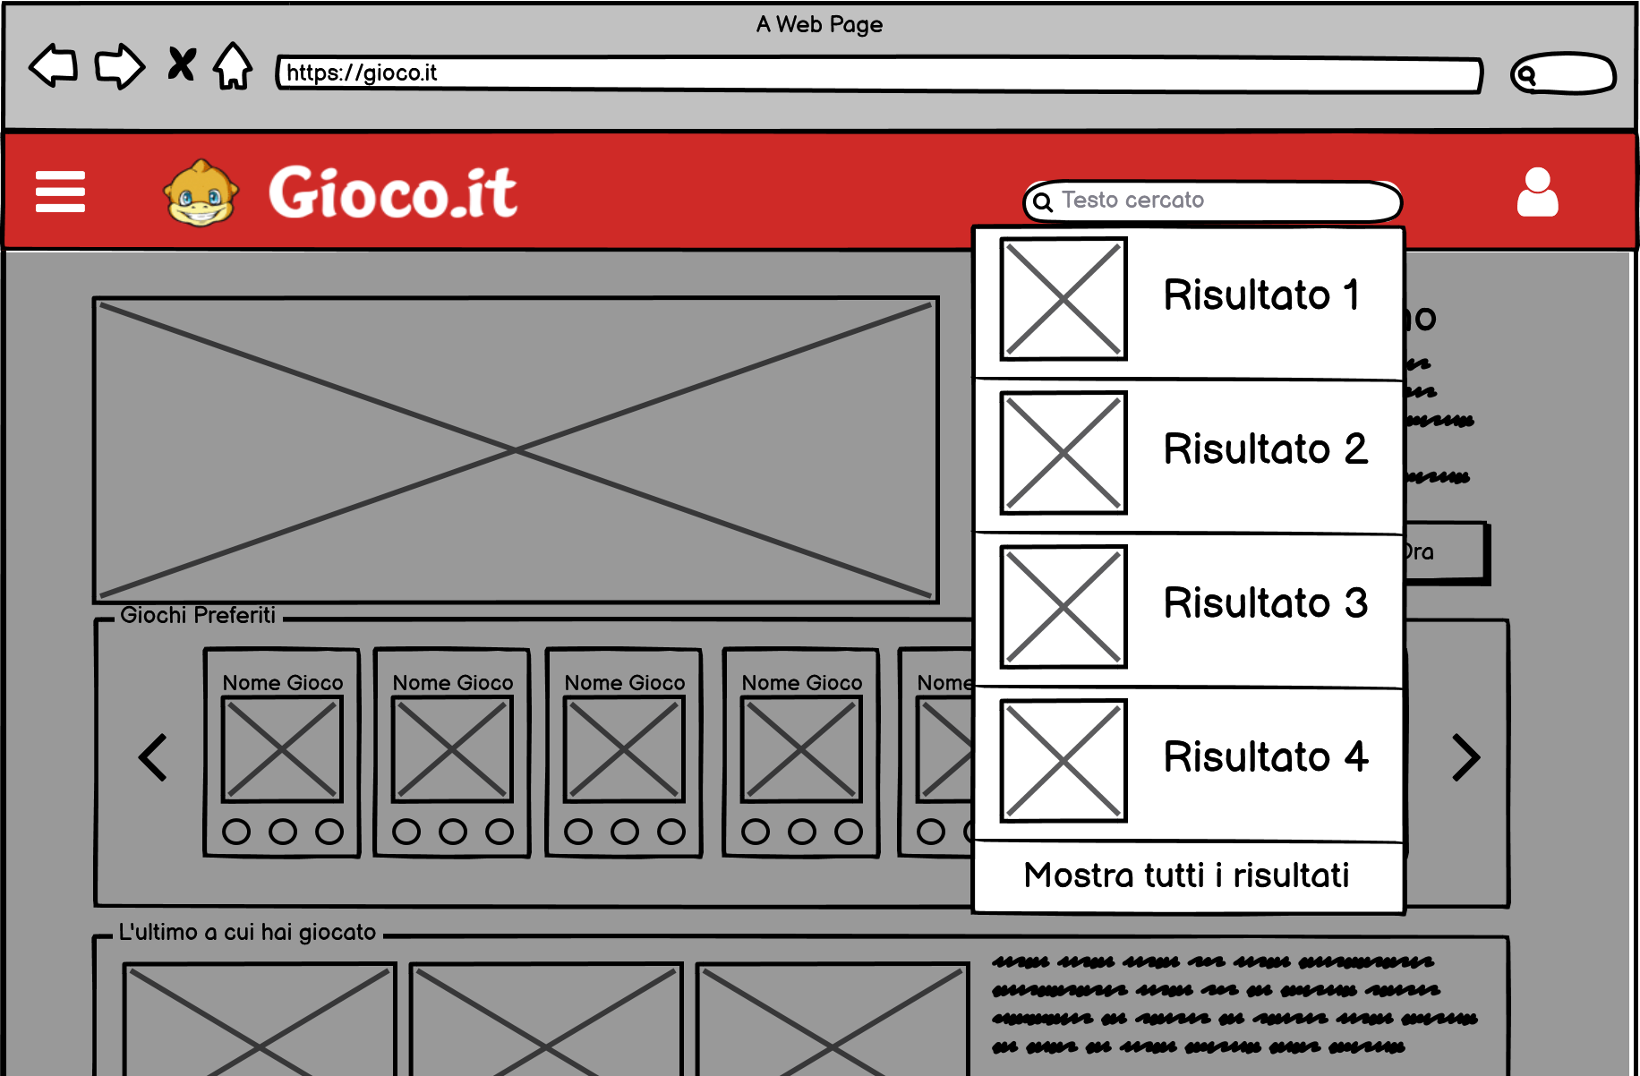
Barra di ricerca
Durante la digitazione verranno mostrati i risultati più pertinenti rispetto a quella ricerca
In caso non fossero sufficienti il bottone 'Mostra altri risultati' reindirizzerà alla pagina contenti tutti i risultati di quella ricerca nella quale è possible ordinare e filtrare i risultati

Slide 6
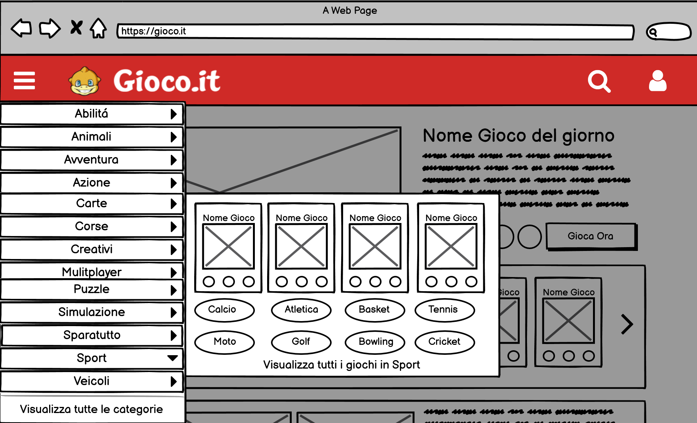
Menu categorie
Facendo click su di una categoria viene aperta una piccola finestra che illustra i primi quattro giochi in tendenza e diverse sottocategorie
Cliccando su di una sottocategoria si andrà nella schermata delle sottocategorie (vedere slide successiva)
Oppure si può cliccare su "Visualizza tutti i giochi di sport" e l'utente verrà reindirizzato sulla schermata della categorie (vedere slide successiva)

Slide 7
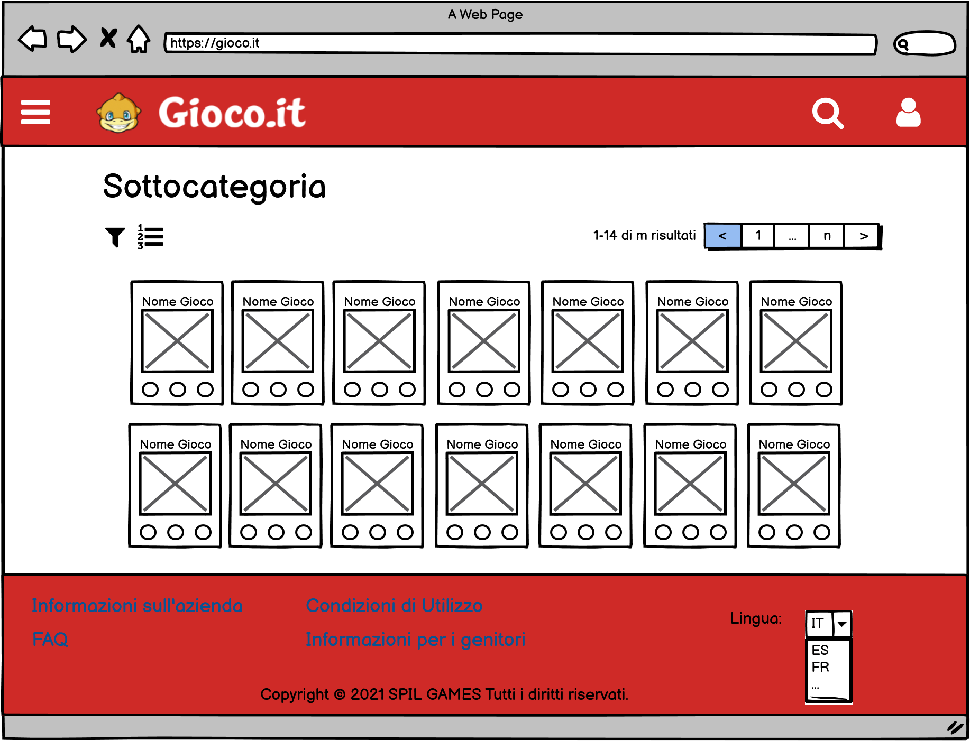
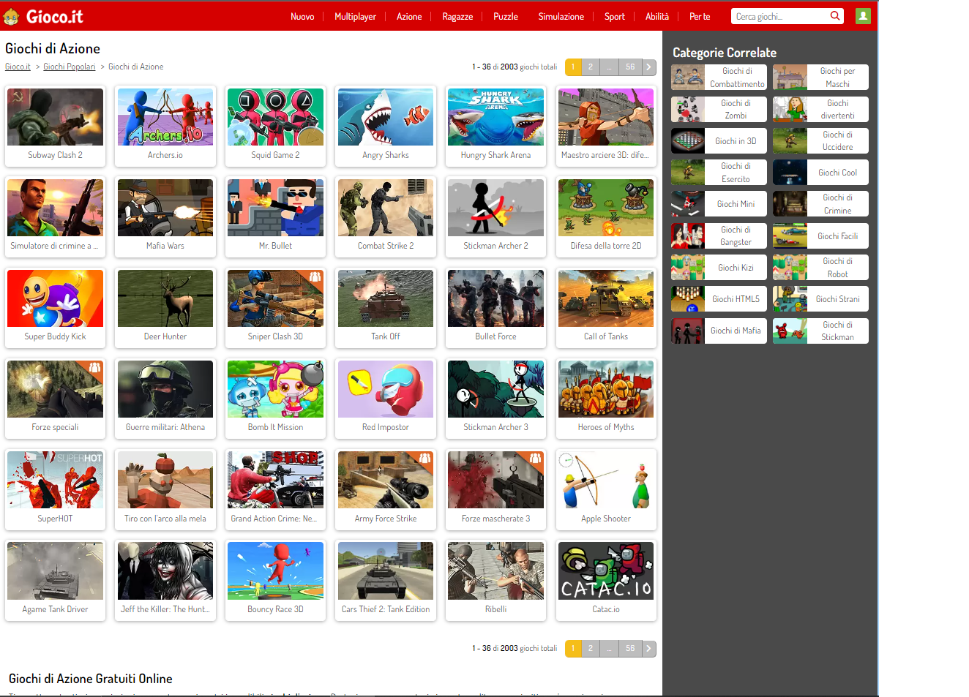
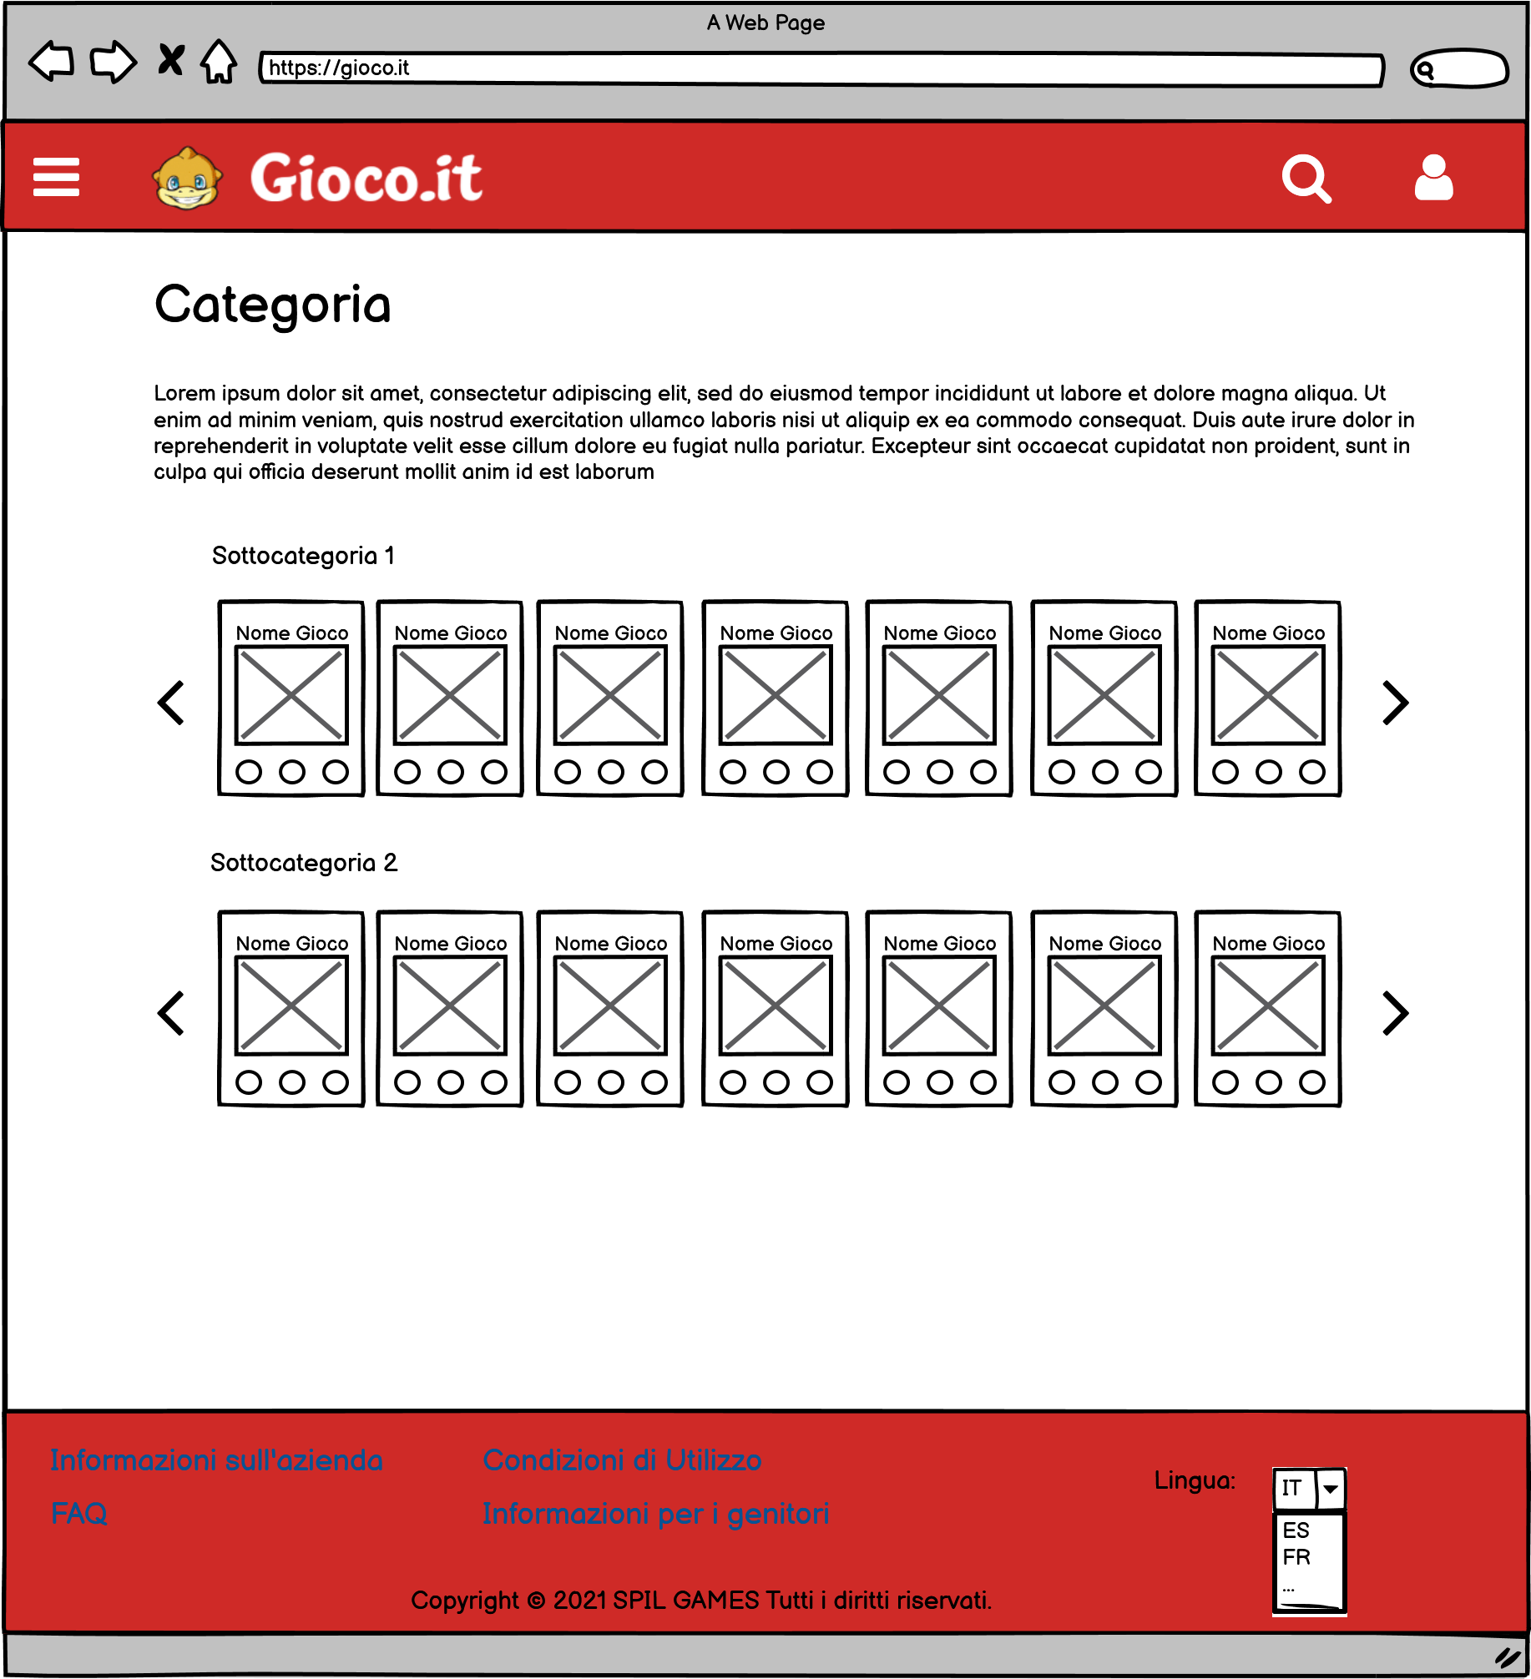
Categorie e sottocategorie
Qui possiamo vedere le due pagine (Categoria e Sottocategoria) raggiungibili come detto nella slide precedente.
Come si può vedere, per ogni categoria ci sono delle varie sottocategorie con la possibilità di scorrere i giochi. Facendo click sul nome della sottocategoria, in tal caso verremo spostati sulla pagina delle Sottocategorie.
Nella schermata delle sottocategorie sarà possibile visualizzare tutti i vari giochi scorrendo le pagine di essi e visualizzarli in base a diversi filtri.

Slide 8
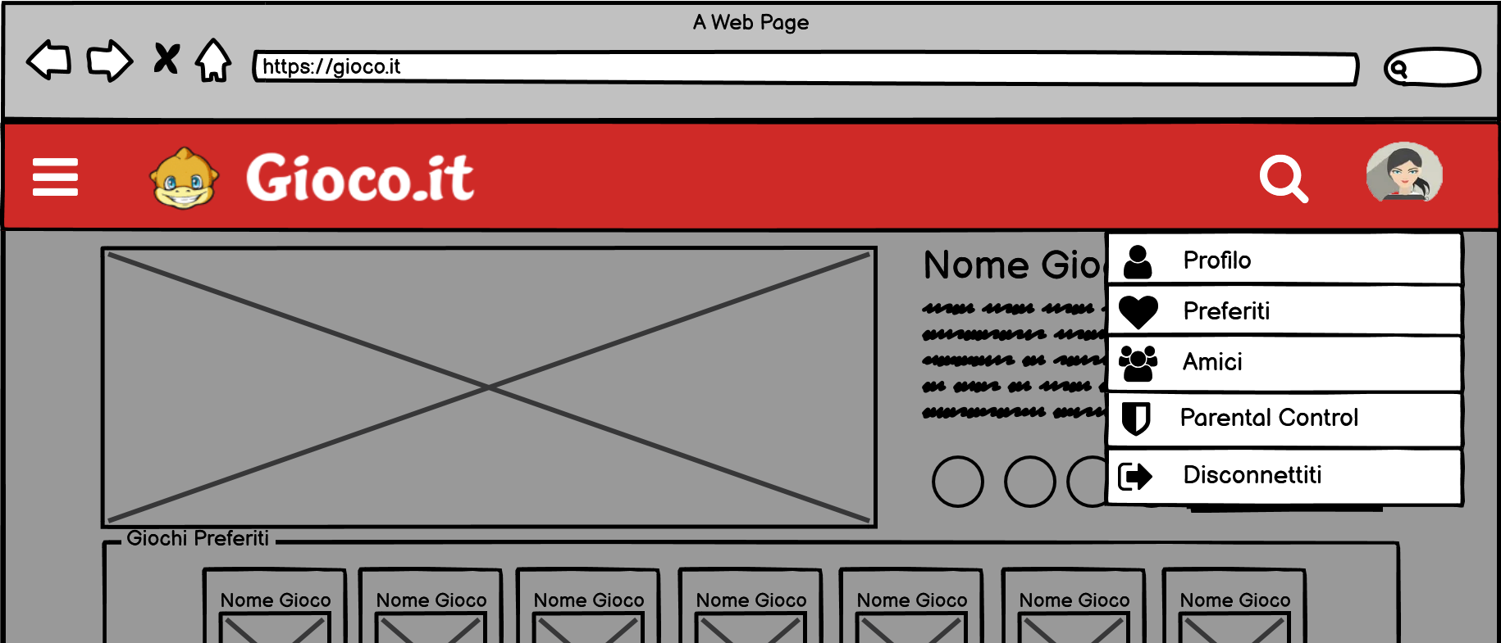
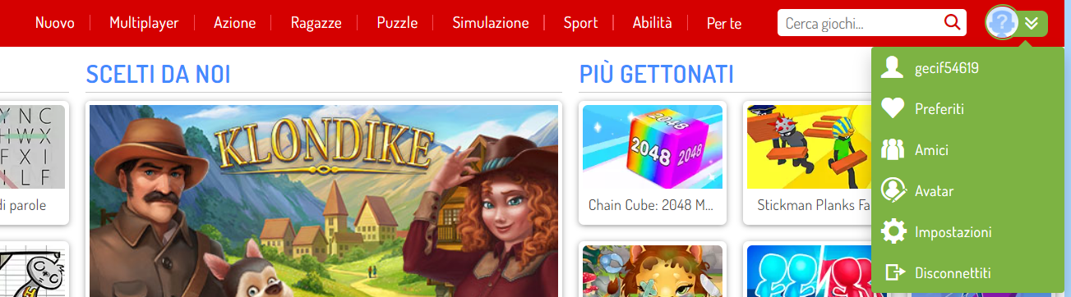
Prima e dopo: Menu profilo
Cliccando l’icona dell’utente si aprirà un menu e a partire da esso sarà possibile accedere al proprio profilo e a le sezioni più utilizzate del profilo e, infine, si può disconnettere ed uscire dal profilo.

Slide 9
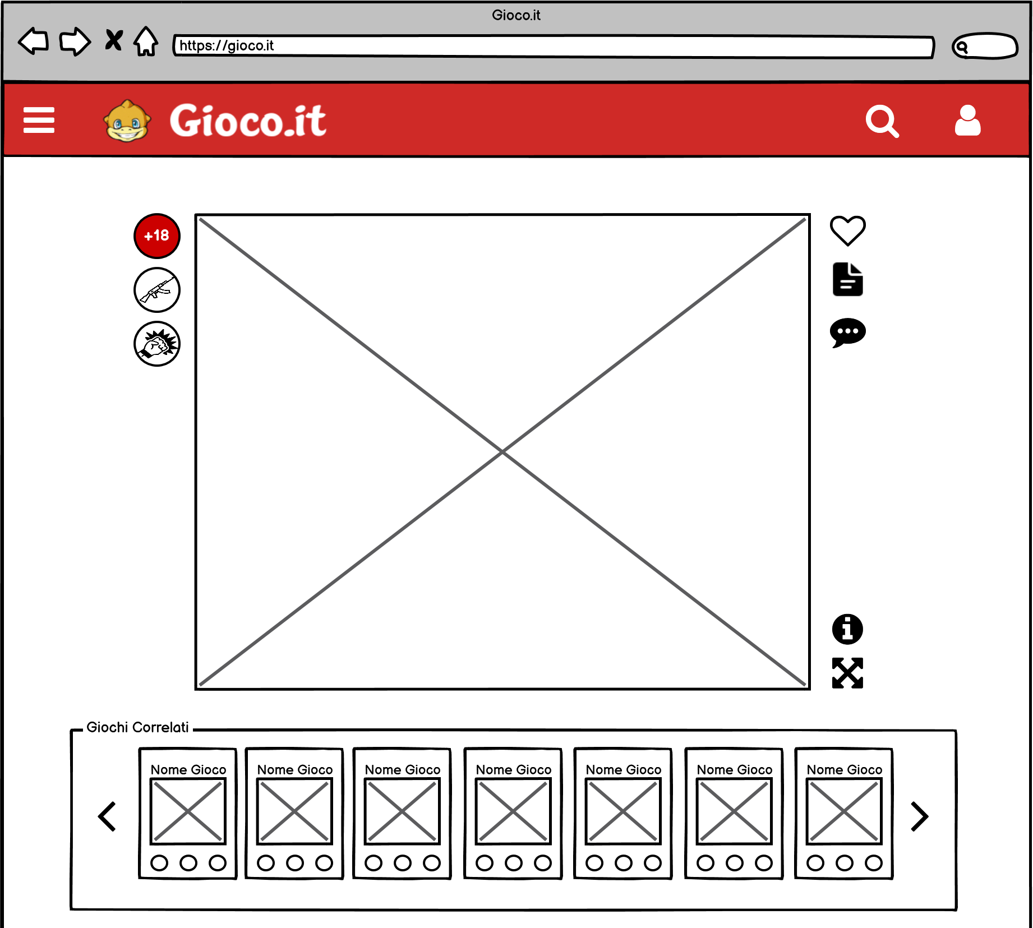
Gioco (1/2)
Sono state aggiunte delle informazioni in più per il supervisore (le info sulle caratteristiche del gioco e sull’età), è stata cambiata l’icona dei preferiti (il cuore) e quella di descrizione, gli altri pulsanti rimandano a delle sottosezioni della pagina.
È stata tenuta soltanto la sezione orizzontale dei giochi correlati, eliminando quella laterale verticale.

Slide 10
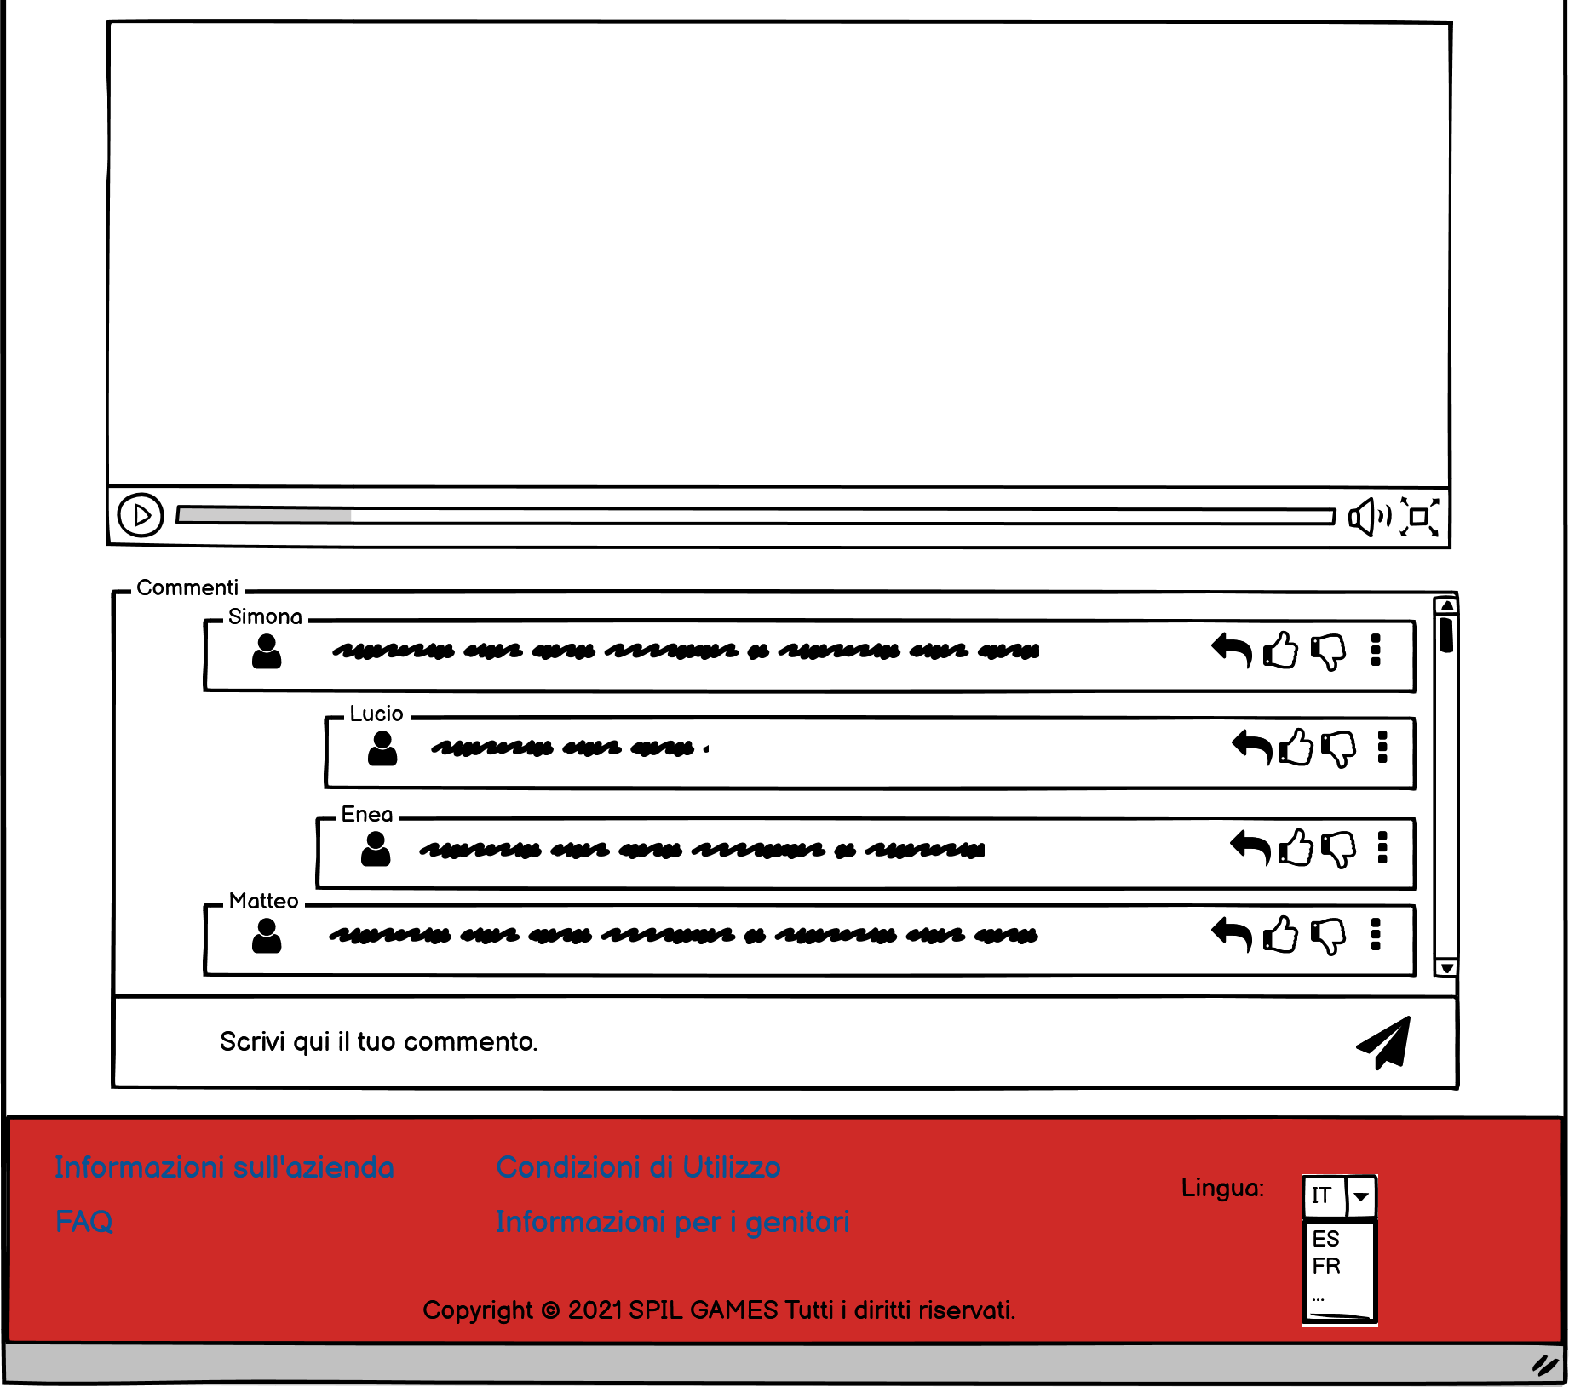
Gioco (2/2)
La sotto sezione della descrizione del gioco e quella del video tutorial sono rimaste invariate, nella prima verrà descritto lo scopo del gioco e i comandi da utilizzare per giocarci.
Anche la parte dei commenti rimane pressoché invariata, se non per qualche modifica dei pulsanti per renderla più intuitiva e, ovviamente, per utilizzarla bisogna eseguire l'accesso al profilo. Con essa è possibile scrivere commenti e rispondere ad essi, mettere like o dislike a commenti di altre persone, condividerli o segnalarli (tramite il pulsante dei tre puntini).

Slide 11
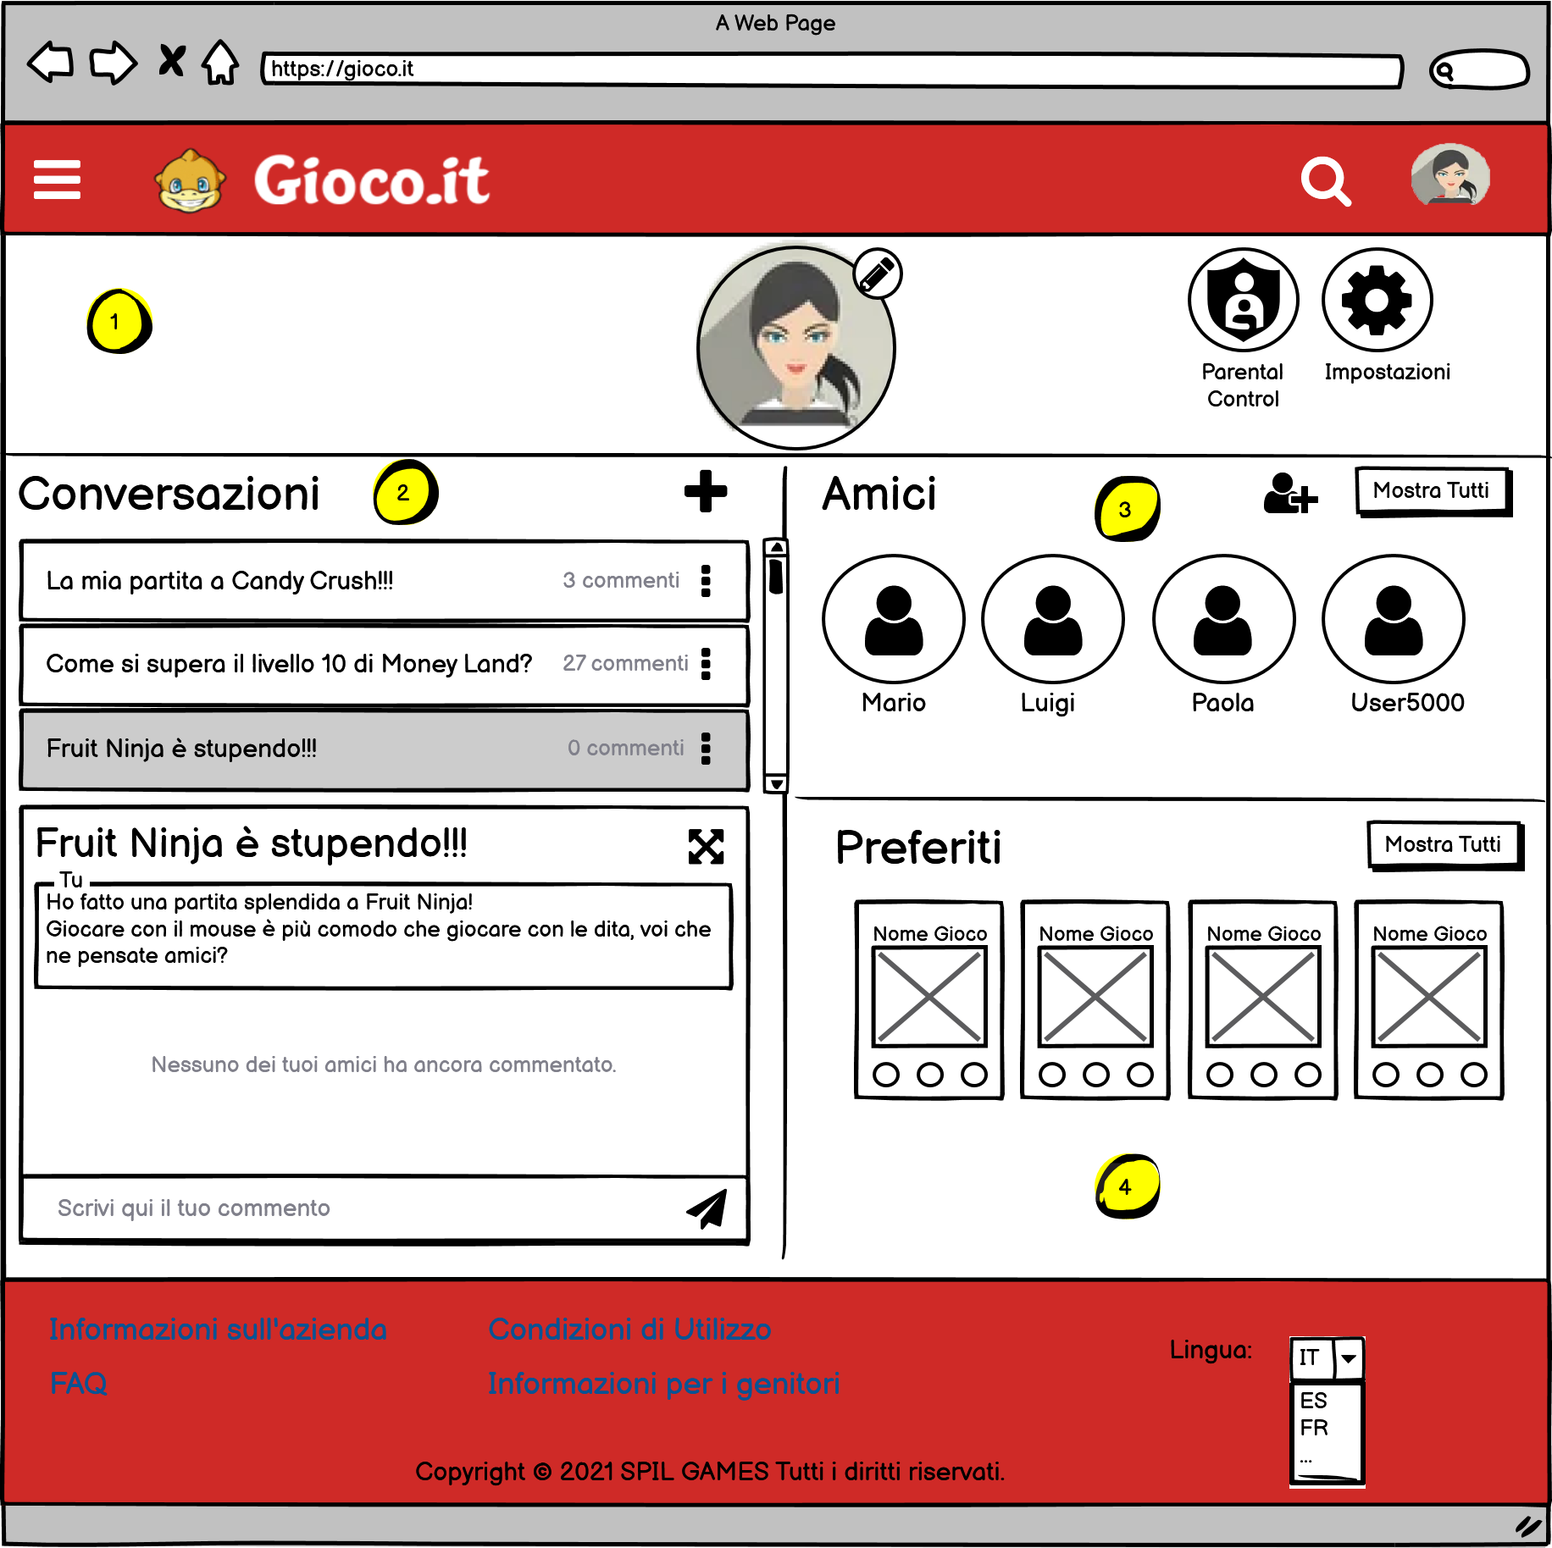
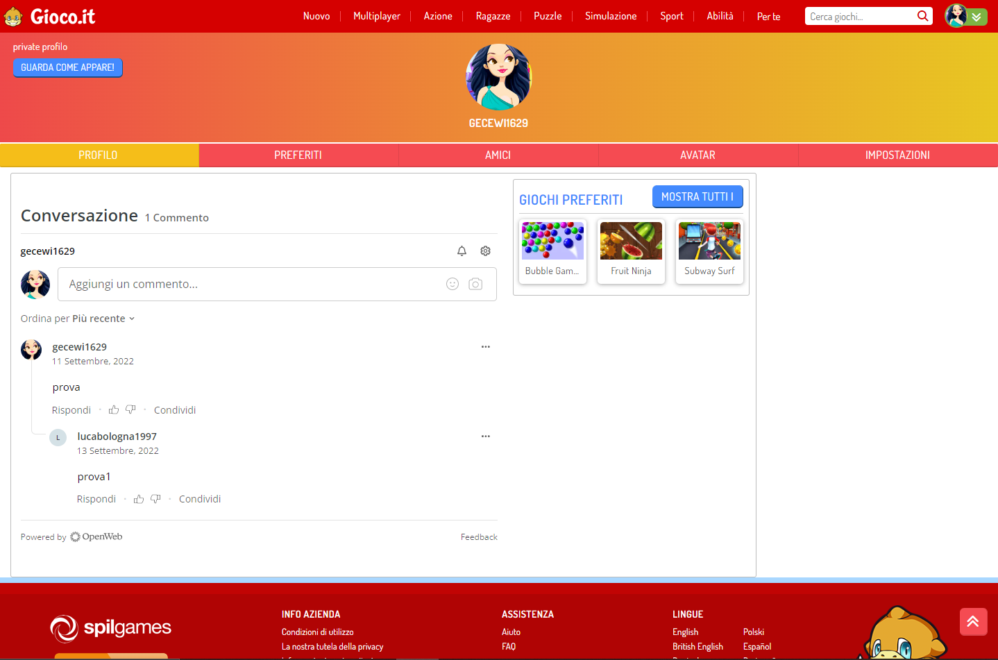
Prima e dopo: Profilo
Questa pagina è stata totalmente ridisegnata e possiamo vederla come quattro sotto sezioni (visibili nel dettaglio nelle slides succesive):
Immagine del profilo con i pulsanti impostazioni e parental control
Conversazioni (è possibile creare nuove conversazioni e visualizzare quelle create) che sostituisce la singola conversazione del precedente design
Lista di amici con i pulsanti di aggiunta amico e mostra tutti
Lista delle card dei giochi preferiti con il pulsante "mostra tutti".

Slide 12
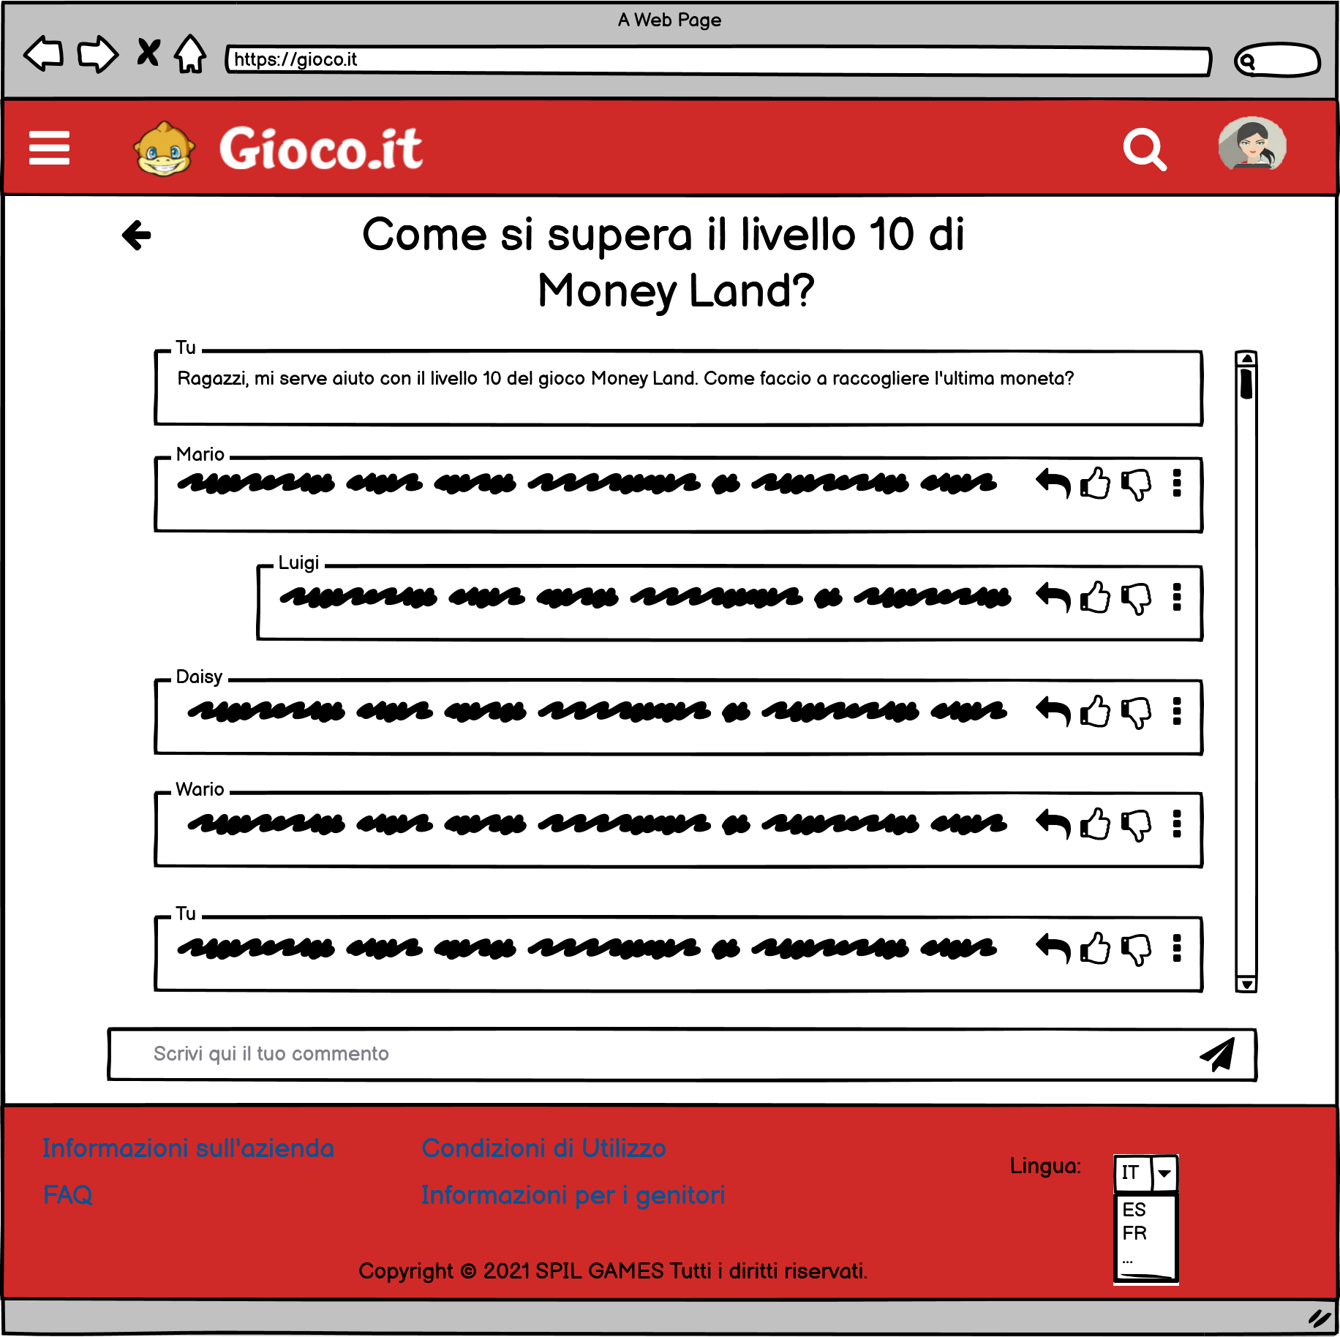
Conversazione
Cliccando sul pulsante per ingrandire una conversazione si verrà portati alla pagina di una conversazione.

Slide 13
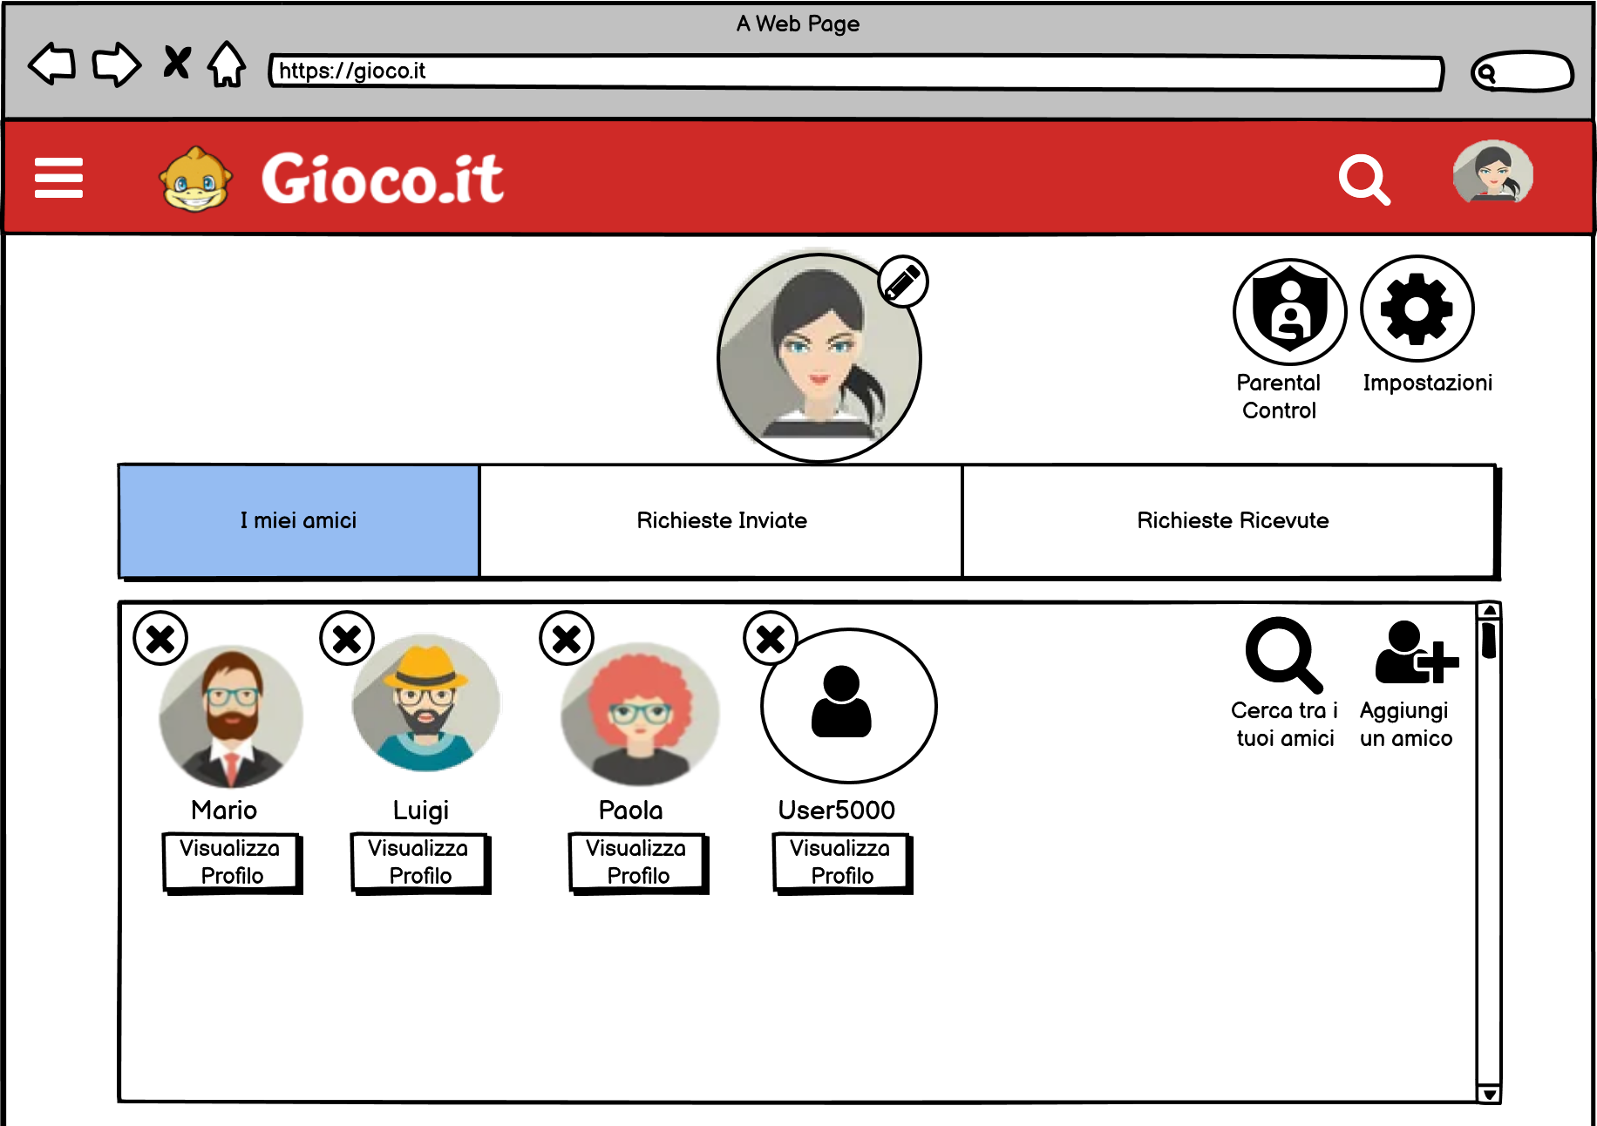
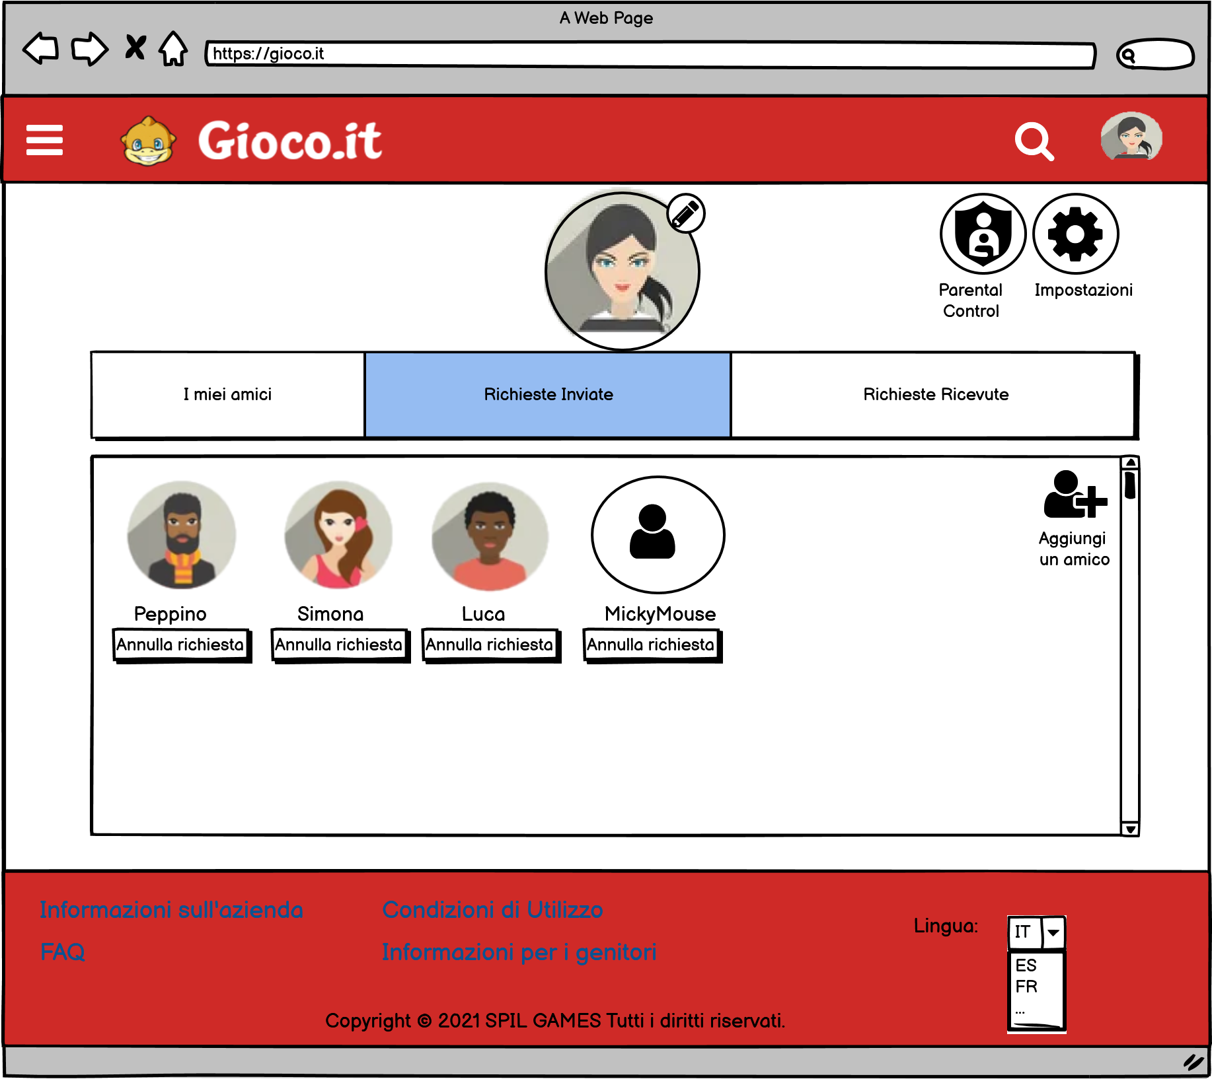
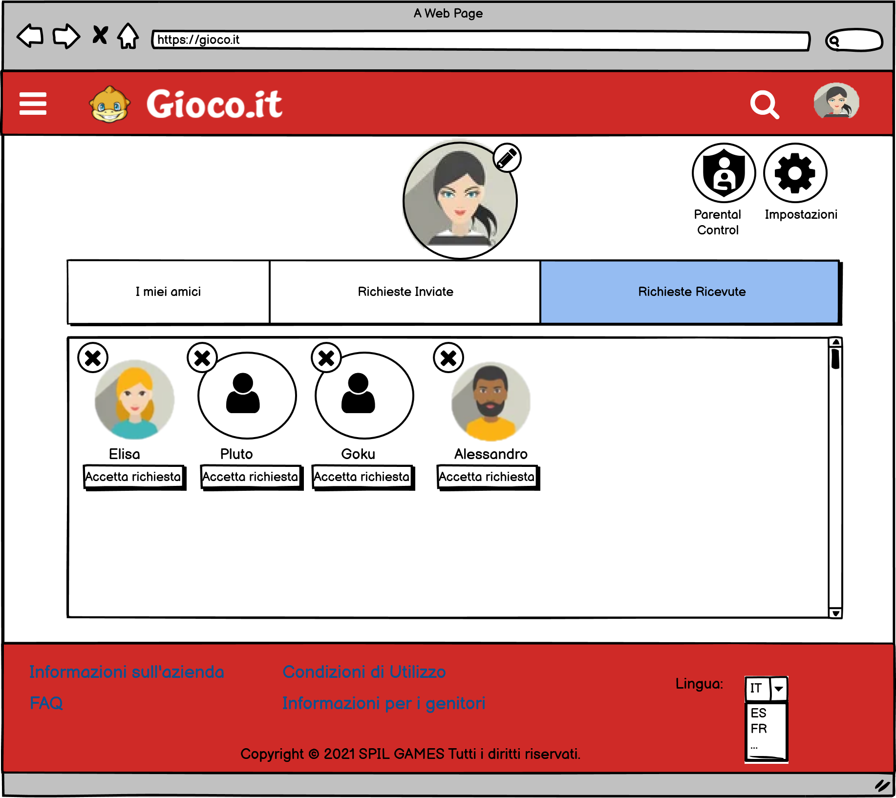
Amici
Nel caso venisse quindi premuto il pulsante “Mostra tutti” (vedi slide precedente) verremo portati in questa nuova sezione del sito.
C’è una tab bar con tre tab dove c’è la possibilità di:
Visualizzare tutti gli amici ed rimuoverli
Visualizzare le richieste inviate e quelle ricevute

Slide 14
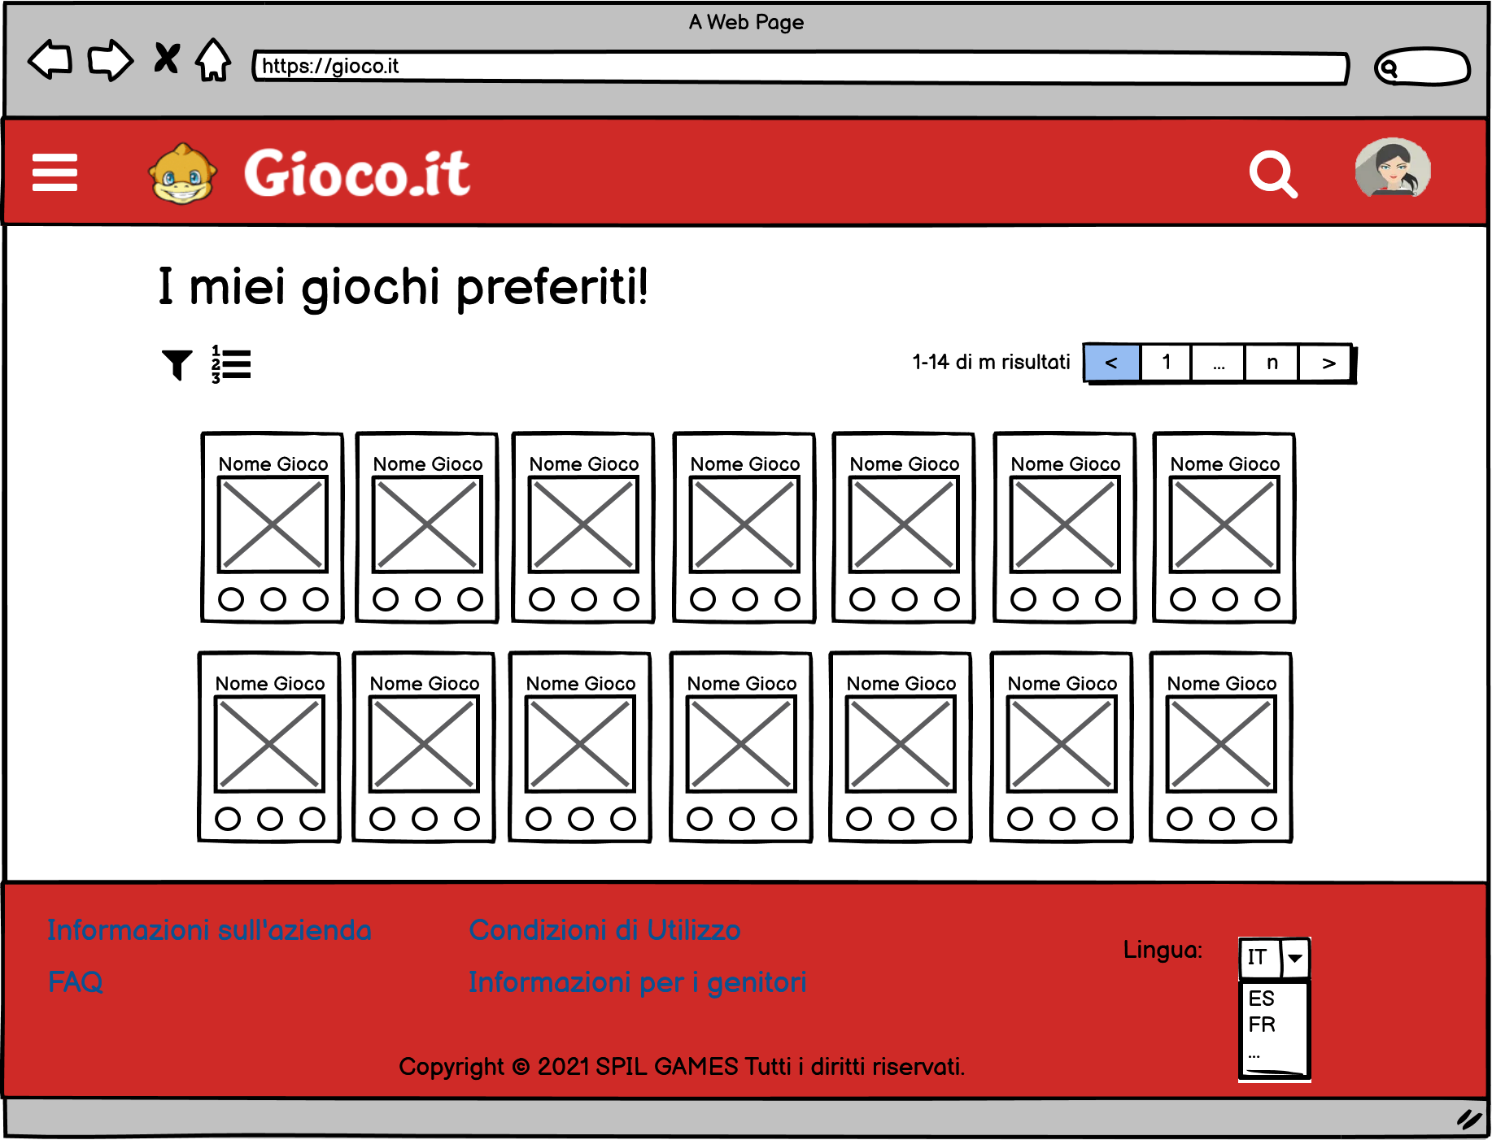
Preferiti
Nel caso venisse quindi premuto il pulsante “Mostra tutti” (vedi slide precedente) verremo portati in questa nuova pagina del sito .
Qui sarà possibile scorrerli tutti, visualizzarne solo alcuni in base a dei filtri, giocarci e toglierli dai preferiti (facendo mouse-over)

Slide 15
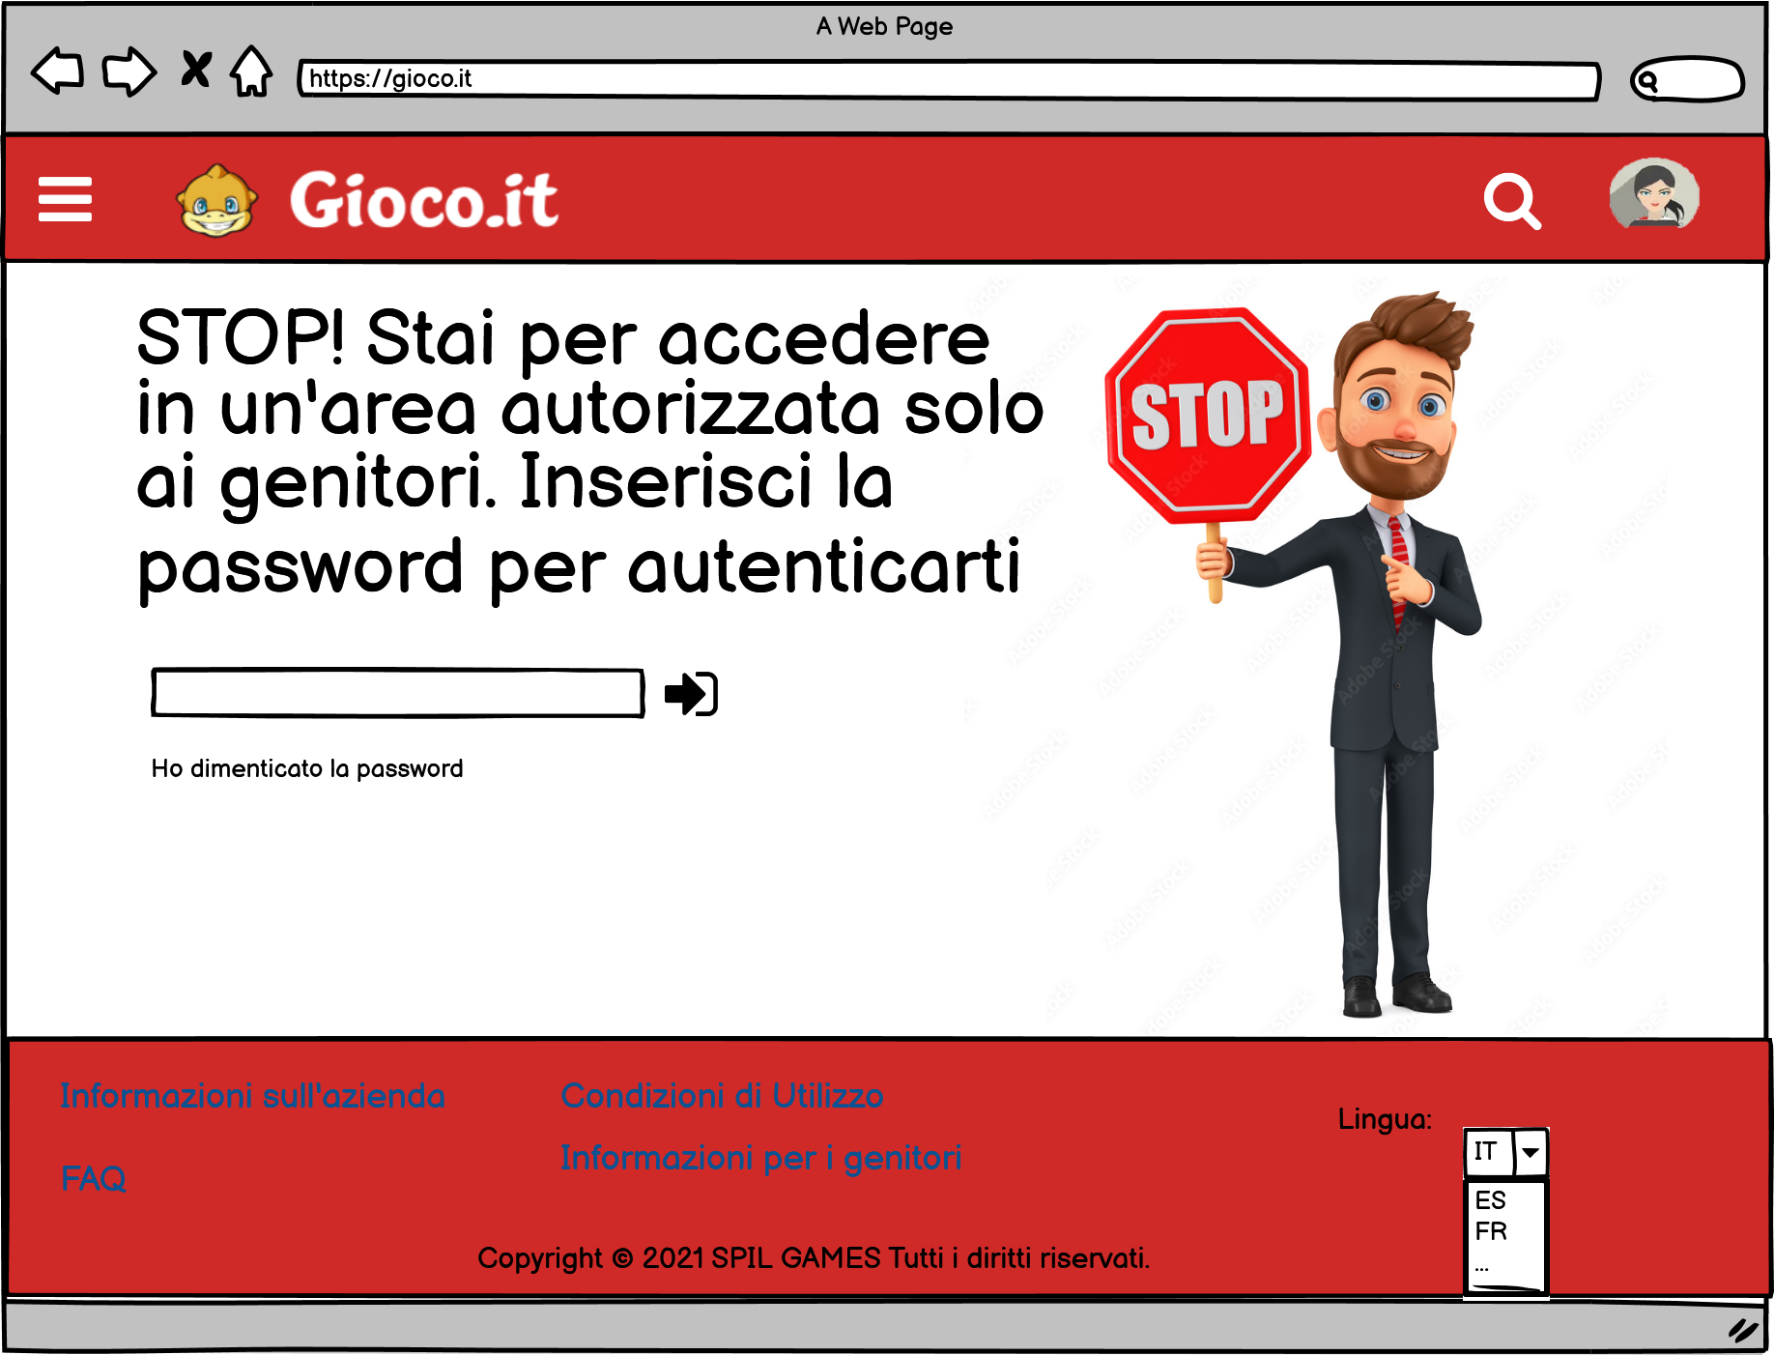
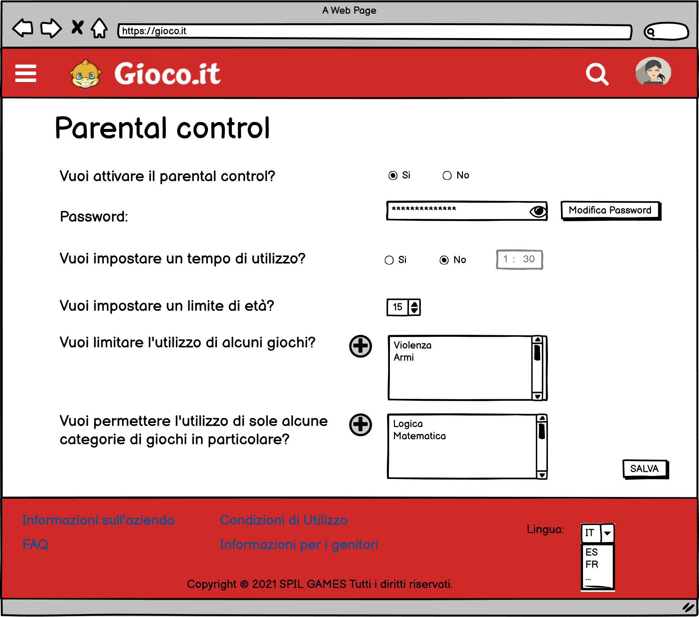
Parental Control
Se si vuole accedere alla sezione "Parental Control c’è bisogno della password di accesso del supervisore (diversa da quella dell’account del bambino).
Come si può vedere è possibile impostare dei limiti al giocatore come il tempo di utilizzo sul sito, l'età, vietare determinate categorie e limitare a mostrare giochi di alcune categorie

